Slide 1

Proyecto de Aprendizaje Automático y Big data ABULONES
Miguel Ángel Castillo Moreno
Rodrigo Lagartera Peña

Slide 2
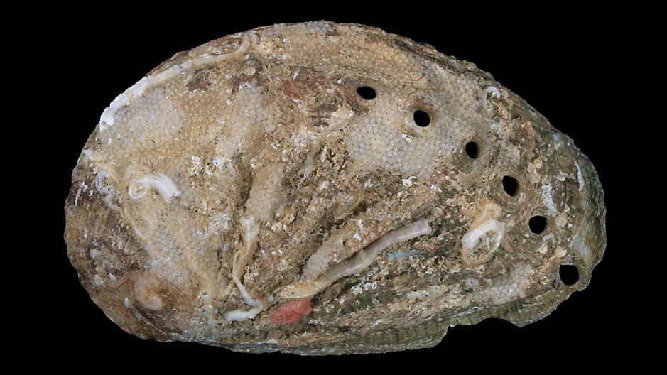
Introducción

Slide 3
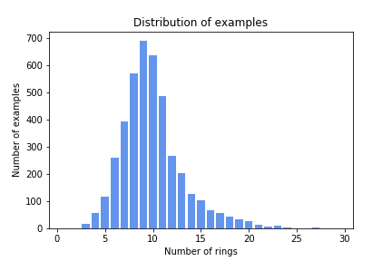
Datos de entrenamiento
Sexo
Longitud
Diámetro
Altura
Peso completo
Peso desvainado
Peso de las vísceras
Peso de la concha

Slide 4
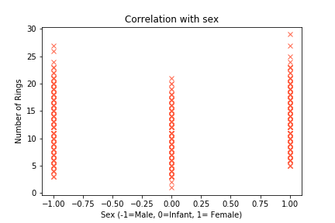
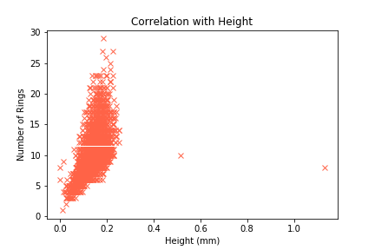
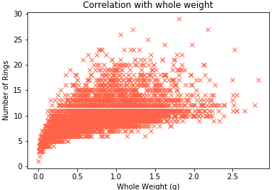
Correlaciones

Slide 5
Support vector machine

Slide 6
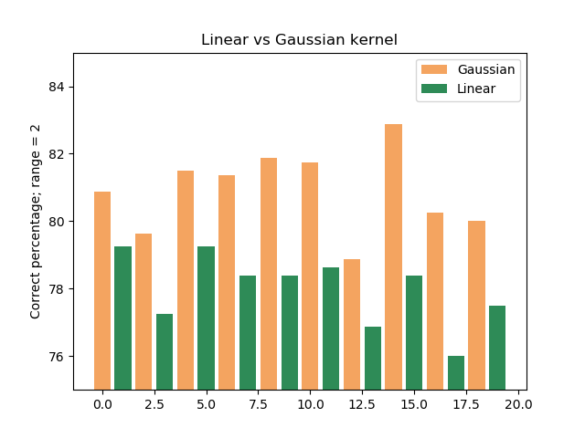
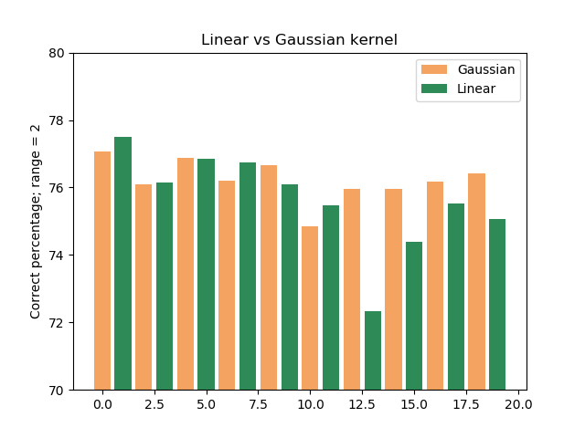
Elección de kernel
Con 3000 ejemplos de entrenamiento y 800 de validación.
Con 100 ejemplos de entrenamiento y 3700 de validación.

Slide 7
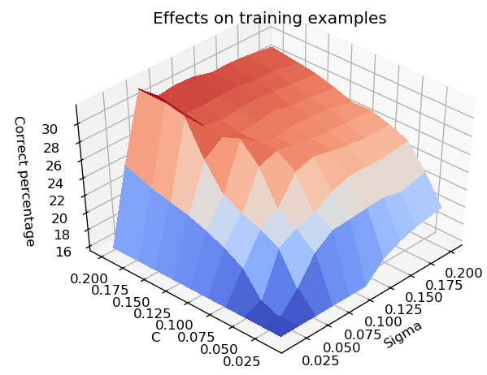
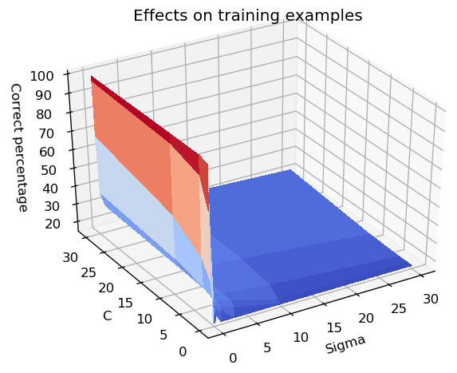
Casos con ejemplos de entrenamiento
Combinación de valores pequeños para C y σ

Slide 8
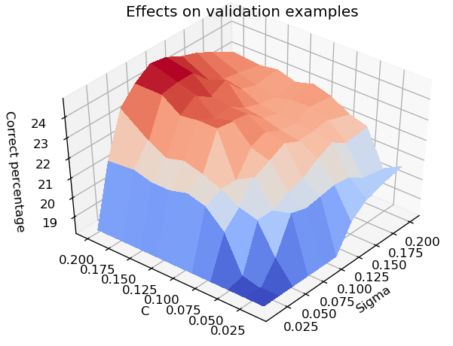
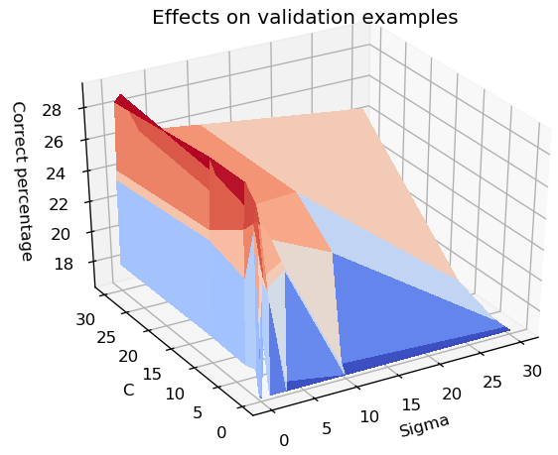
Casos con ejemplos de Validación
Combinación de valores pequeños para C y σ

Slide 9
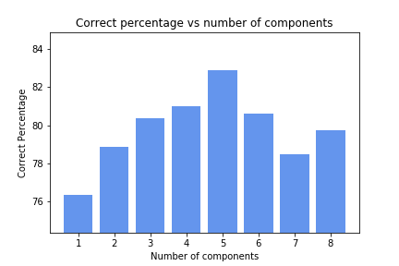
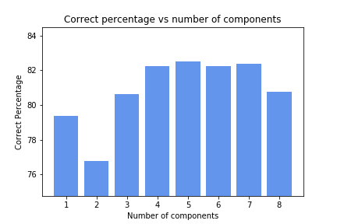
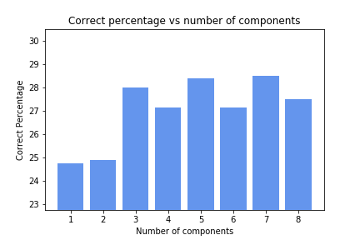
Análisis de componente principal

Slide 10
Redes neuronales

Slide 11
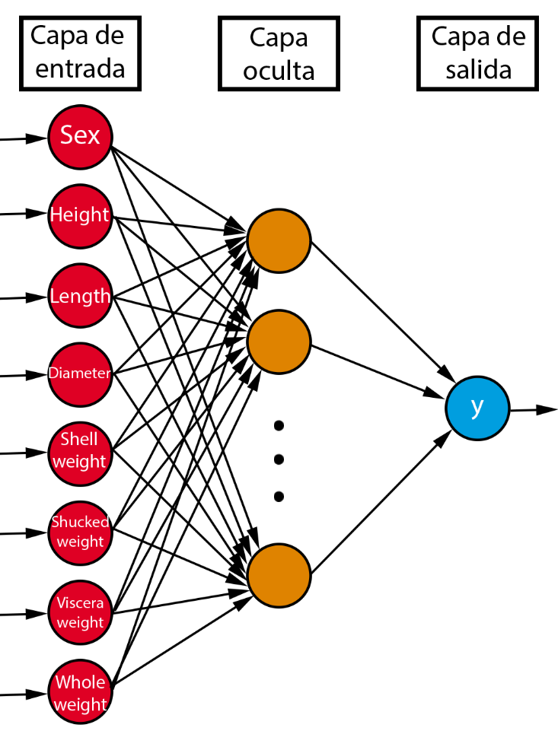
Red neuronal de nuestro proyecto

Slide 12
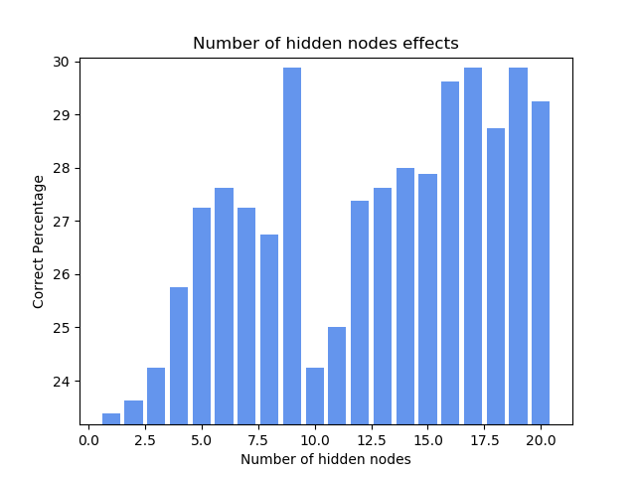
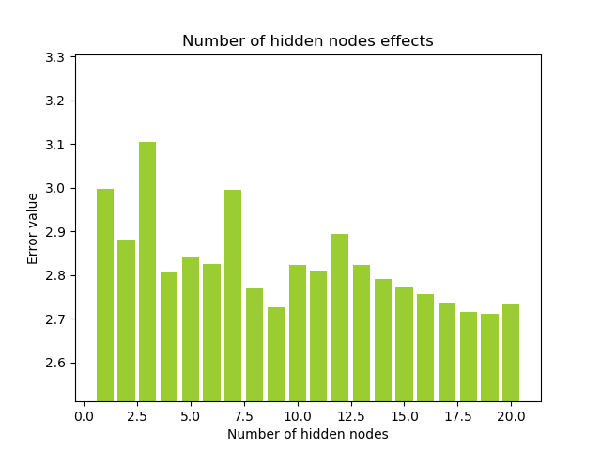
Número de nodos a utilizar

Slide 13
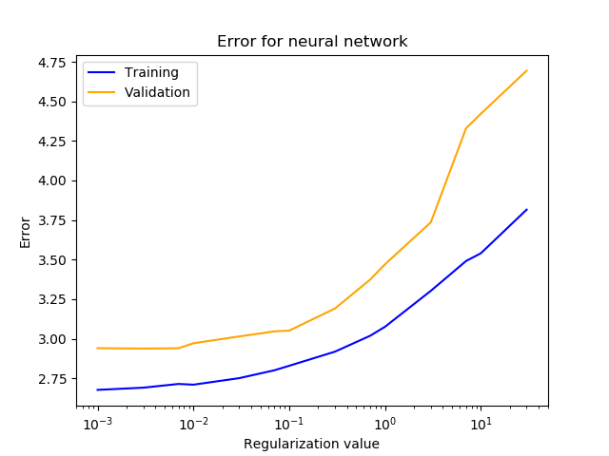
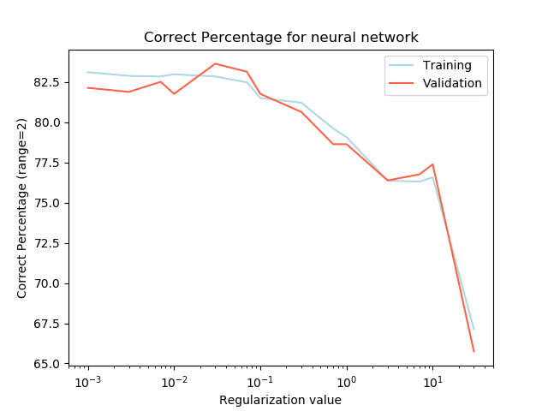
Valor de regularización

Slide 14
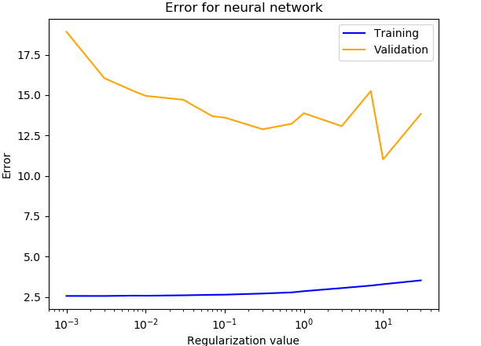
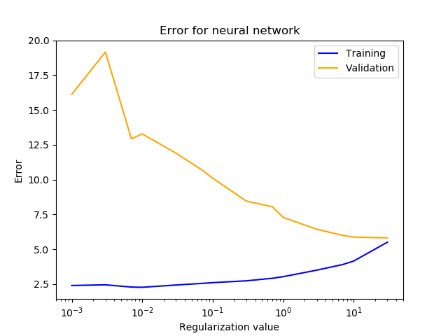
Pruebas con los datos
- Valores de entrenamiento: Casos entre 4 y 16 anillos.
- Valores de validación: Casos con menos de 4 anillos y más de 16.
Resultado: Error descomunal entre los resultados.
- Valores de entrenamiento: Casos con menos de 4 anillos y más de 16.
- Valores de validación: Casos entre 4 y 16 anillos.
Resultado: El error disminuye al aumentar la regularización.

Slide 15
Regresión logística

Slide 16
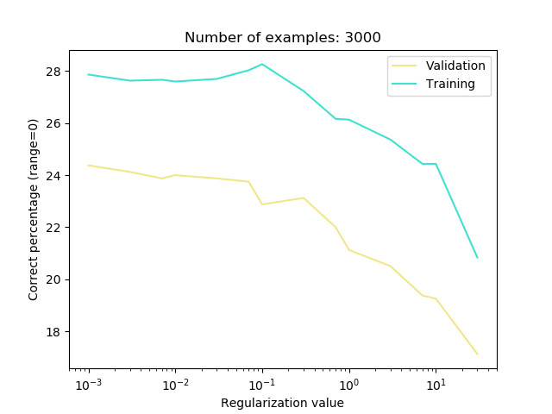
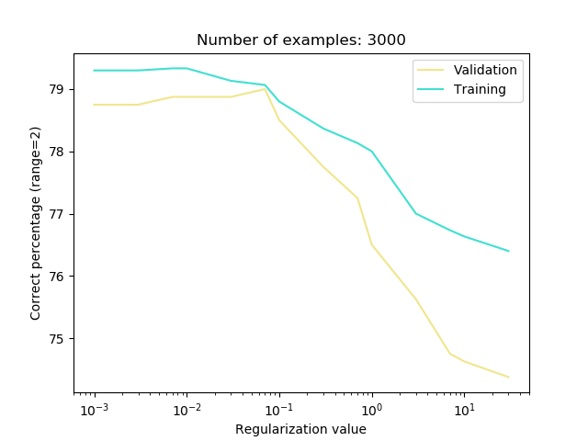
Ejemplos de entrenamiento
Margen de error = 0
Margen de error = 2

Slide 17
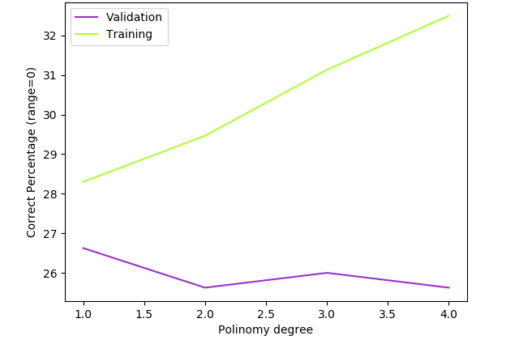
Polinomio de atributos de entrada

Slide 18
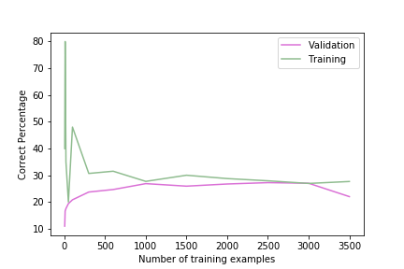
Variación en el número de casos de entrenamiento

Slide 19
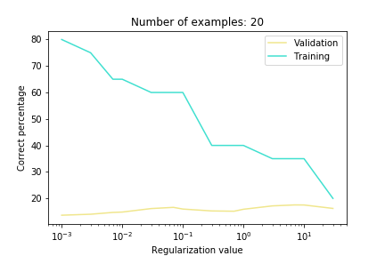
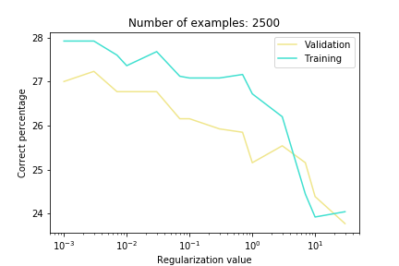
regularización
Con 20 casos de entrenamiento
Con 2500 casos de entrenamiento

Slide 20
Comparación entre algoritmos

Slide 21
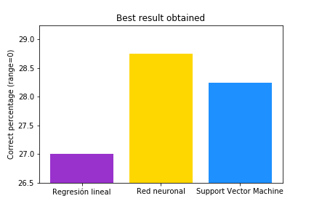
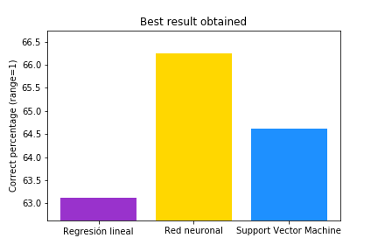
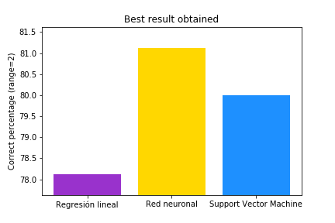
Comparación de algoritmos
Como conclusión, obtenemos que el mejor algoritmo es el que utiliza redes neuronales
Margen de error = 0
Margen de error = 1
Margen de error = 2

Slide 22
FIN

